Slide 1
استراتيجية العصف الذهني (التفكير الإبداعي)
خطوات التنفيذ
تقسيم الطلاب لمجموعات كل مجموعة مكونة من خمسة طلاب لكل منهم مهام
مرحلة توليد الأفكار ( التفكير الإبداعي ) كل طالب عل يحده
التوضيح : مناقشة الطلاب في الأفكار غير الواضحة
التصنيف للأفكار المتشابهة
التقييم : وهي مرحة اختيار الأفكار بناء علي المعايير التي تبت سابقا
الطالب الأول
الطالب الخامس
الطالب الثاني
الطالب الرابع
الطالب الثالث

Slide 2
الفصل التاسع
الذرة
الدرس الثاني
النموذج الكمي للذرة

Slide 3
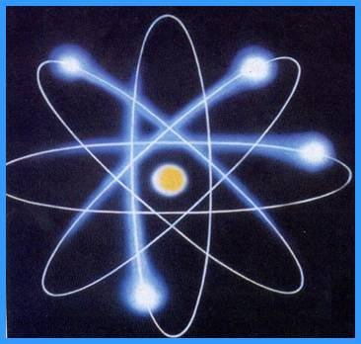
أوجه القصور في نموذج بور
التالي
الرئــــيسية
السابق

Slide 4
ينطبق فقط على ذرة الهيدروجين و لم يستطع تفسير أطياف بقية العناصر.
اعتبار الالكترون جسيم مادي مشحون متحرك فقط.
لا يتحرك الإلكترون إلا في مدارات محددة ذات انصاف أقطار محددة ومعينة ( هذا يتعارض مع مبدأ عدم التحديد لهيزنبرج)
الإلكترونات لا تشع طاقة رغم أنها تتسارع ( النظرية الكهرومغناطيسية تتطلب أن تبعث الجسيمات المتسارعة طاقة)
اقتنع العلماء أن نموذج بور للذرة فيه قصور فوضعوا تصورات جديدة ومبتكرة.
التالي
الرئــــيسية
السابق

Slide 5
طرح العالم الفرنسي دي برولي نظرية
أن للجسيمات خصائص موجبة تمامًا كما للضوء خصائص جسيمة.
فلماذا لا يكون للالكترون نفس الطبيعة؟
على هذا الأساس
اقترح دي برولي الحركة الموجية للإلكترون حول النواة.
التالي
الرئــــيسية
السابق

Slide 6
الطبيعة المزدوجة للإلكترون
الإلكترون جسيم مادي مشحون متحرك تصاحبه موجة مادية.
مبدأ عام التحديد لهايزنبرج
اكتشف أنك تستطيع قياس سرعة الجسيم أو قد تستطيع أن تقيس موضعه غير أنك لا تستطيع أن تقوم بالمهمتين معًا.
بناءً على ذلك:
من المستحيل معرفة سرعة جسيم ومكانه في الوقت نفسه بدقة.
التالي
الرئــــيسية
السابق

Slide 7
استخدم العالم النمساوي شرودنجر نموذج موجة دي برولي للوصول الى نظرية الكم للذرة اعتمادا على الموجات، وخرج بتصور جديد عن حركة الالكترون الموجية حول النواة، وهو أن الالكترون يتحرك في منطقة محددة حول النواة تشبه الى حد بعيد السحابة الالكترونية.
السحابة الالكترونية
المنطقة ذات الإحتمالية العالية لوجود الالكترون فيها
التالي
الرئــــيسية
السابق

Slide 8
النموذج الكمي
تنبأ بأن المسافة الأكثر احتمالية بين الالكترون ونواة ذرة لهيدروجين هي نصف القطر الذي توقعه بور
نموذج يتوقع احتمالية وجود الالكترون في منطقة محددة فقط
ميكانيكا الكم
هي دراسة المادة باستخدام خصائصها الموجية.
√ حققت نجاحًا هائلاً في توقع الكثير من المعلومات التفصيلية لتركيب الذرة.
التالي
الرئــــيسية
السابق

Slide 9
جعلت تراكيب بعض الجزيئات قابلة للحساب مما أتاح للكيميائيين القدرة على تحديد ترتيب الذرات في الجزيئات.
استخداماتها
تستخدم ميكانيكا الكم ايضا لتحليل تفاصيل امتصاص وانبعاث الضوء من الذرات.
ونتيجة لنظرية ميكانيكا الكم تم تطوير مصدر جديد للضوء وهو الليزر.
استطاع الكيميائيون تحضير جزيئات جديدة ومفيدة لم تكن موجودة في الطبيعة.
التالي
الرئــــيسية
السابق

Slide 10
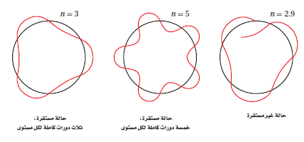
في النموذج الكمي للذرة
الميكانيكي للذرة: لطاقة الذرة قيم محددة فقط، قيم مكماة.
للإلكترون الذي له مستوى مستقر حول النواة فإن محيط المستوى يجب أن يساوي حاصل ضرب العدد الصحيح n في طول موجة دي برولي.
لاحظ أن العدد الصحيح n=3 و n=5 مستقران بينما n=2.9 غير مستقر.
التالي
الرئــــيسية
السابق

Slide 11
في النموذج الكمي للذرة
الميكانيكي للذرة: لطاقة الذرة قيم محددة فقط، قيم مكماة.
هذه الرسومات تظهر احتمالية وجود الإلكترون في ذرة الهيدروجين عند مسافة تساوي عشرة أضعاف نصف قطر بور من النواة لكل من مستويي الطاقة الأول والثاني. كثافة توزيع النقاط ترتبط مع احتمالية وجود الإلكترون. لاحظ أن نصف قطر بور 0.053 nm
التالي
الرئــــيسية
السابق

Slide 12
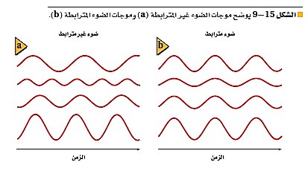
الليذرات
تنتج أجهزة الليزر ضوءًا أحادي اللون ومترابط وموجهًا وذا طاقة عالية. وكل خاصية تمنح الليزر تطبيقات مفيدة
التالي
الرئــــيسية
السابق

Slide 13
الليزر
تضخيم الضوء بواسطة الانبعاث المحرض للإشعاع والذرة التي تبعث الضوء عندما تكون مثارة في الليزر. تسمى ذرة ليزرية.
خصائص الليزر
أحادي الطول الموجي ( أحادي اللون)
موجة بدقة عالية
مركز
عالي الكثافة
التالي
الرئــــيسية
السابق

Slide 14
تطبيقات الليزر في مجال اتصالات الألياف البصرية
يستخدم ضوء الليزر كثيرا في اتصالات الألياف البصرية
مبدأ عملها : تعتمد على ظاهرة الانعكاس الكلي الداخلي لنقل الضوء داخل الليف البصري
أهميتها: تنقل الضوء عدة كيلومترات بخسارة بسيطة لطاقة الإشارة.
وقد حلت الألياف البصرية على مستوى العالم محل الأسلاك النحاسية لنقل المكالمات التليفونية وبيانات الحاسوب و الصور التليفزيونية .
التالي
الرئــــيسية
السابق

Slide 15
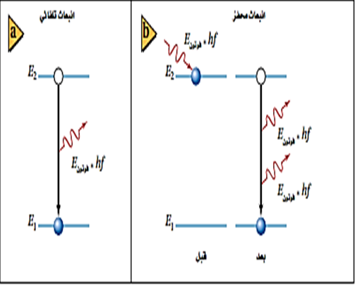
الانبعاث التلقائي والمحفز
خلال الانبعاث التلقائي، ينتقل الكترون من حالة الإثارة E₂ إلى حالة الاستقرار E₁. فينبعث تلقائيًا فوتون طاقته Hf (a).
وخلال الانبعاث المحفز تصطدم ذرة بفوتون ساقطته ، فتنتقل الذرة إلى حالة الاستقرار وتبعث فوتونًا. كل من الفوتون الساقط والفوتون المنبعث لها الطاقة نفسها.
(b) E = E₂ – E₁
التالي
الرئــــيسية
السابق

Slide 16
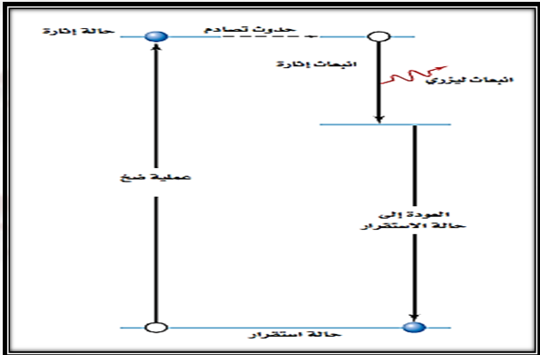
عندما يصطدم فوتون مع ذرة منارة فإنه يحفز الذرة لتبعث فوتونًا مترابطًا ثانيًا لتعود الذرة إلى حالتها الأولى.
التالي
الرئــــيسية
السابق

Slide 17
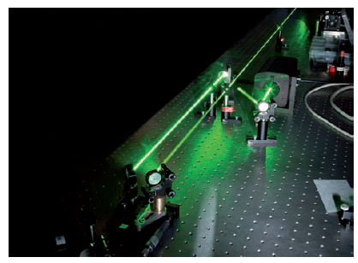
ليزر الأرجون
ينتج مصدر الأرجون هذا شعاعًا من ضوء مترابط.
التالي
الرئــــيسية
السابق

Slide 18
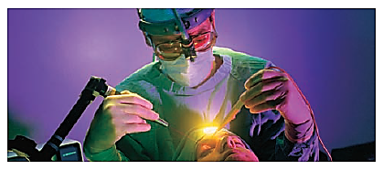
- جراحة العين بالليزر.
- تكوين الصورة ثلاثية الأبعاد في جهاز الهولوجرام.
تطبيقات الليزر
فوتونات الأشعة فوق البنفسجية المنبعثة من جهاز الليزر هذا قادر على نزع إلكترونات من ذرات أنسجة الهدف. فتحطم الفوتونات الروابط الكيميائية وتبخر الأنسجة.
يستخدم الليزر المثار في جراحة العين لأن طاقة الفوتونات التي تبعثها قادرة على تدمير النسيج عبر الطبيعي دون إحداث أدى بالأنسجة السلمية المحيطة. لذلك فإن الجراح الماهر يستطيع باستخدام الليزر إزالة طبقات رقيقة جدًا من الأسنجة لإعادة شكل الشبكية.
التالي
الرئــــيسية
السابق

Slide 19
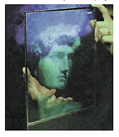
يتشكل الهولوجرام عندما يسجّل تداخل شعاعي الليزر كلا من كثافة. وطور الضوء المنبعث من الجسم على الفيلم.
التالي
الرئــــيسية
السابق

